Slide 1
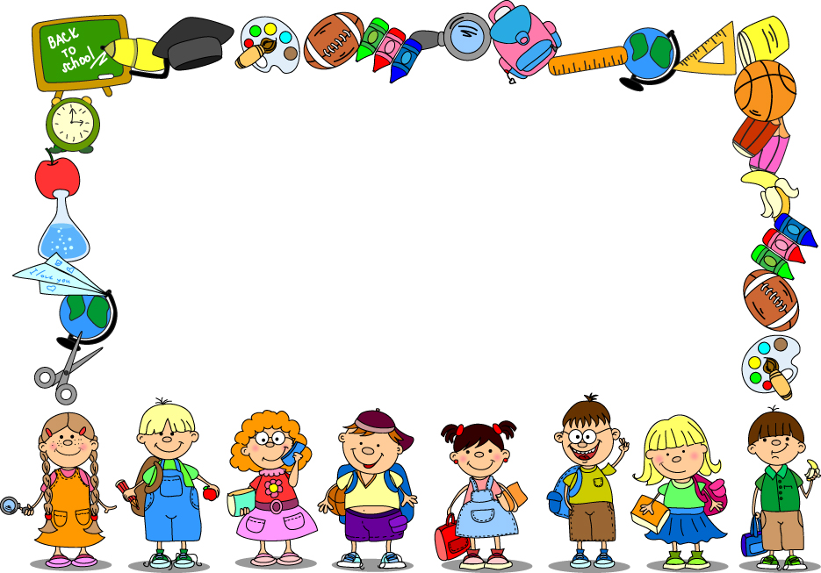
Группа №12 «Казачок» представляет Вашему вниманию проект «Мой Детский сад»
Воспитатели: Новикова Н.Н., Моторная Л.Л.

Slide 2
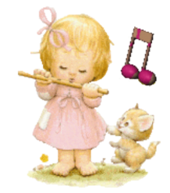
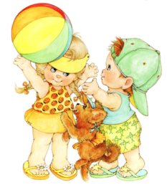
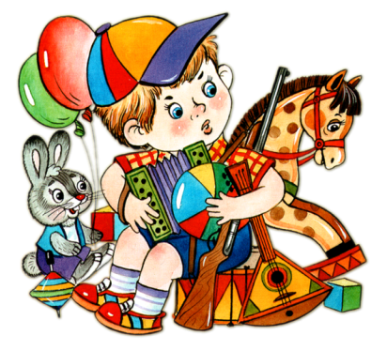
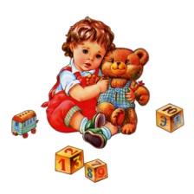
«Дети должны жить в мире красоты, игры, сказки, музыки, рисунка, фантазии, творчества»
Василий Сухомлинский

Slide 3
Проблема проекта: новая группа, знакомство с детским садом
Все знают, какую поистине неоценимую роль в развитии ребенка играет предметное окружение, которое создает условия, делающие жизнь ребенка в детском саду комфортной и интересной, располагающей к общению, в которой воспитывается и обучается дошкольник. Проблема привития любви детей к детскому саду является общей задачей педагогов и родителей.
Дети младшего дошкольного возраста находятся у истоков познания окружающего мира. Начиная, с младшего возраста проводится работа по ознакомлению с окружающим миром и социальной действительностью. Именно детям этого возраста свойственна большая эмоциональная отзывчивость. Чрезвычайно важно не упустить момент для воспитания в них добрых чувств к окружающим людям и формированию положительного отношения к труду, что является главной целью образовательной области труд.
Таким образом, формирование первичных представлений о труде взрослых во 2 младшей группе начинается со знакомства с трудом сотрудников детского сада: трудом помощника воспитателя, медсестры, повара, дворника, шофера, постоянно подчеркивая их заботу о детях.

Slide 4
Цель проекта:
Сформировать и систематизировать представления детей о детском саде, и его сотрудниках, сформировать положительное отношение к детскому саду в целом.
Задачи проекта:
- Воспитывать у детей любовь к своему детскому саду, сотрудникам, бережное отношение к ценностям детского сада.
- Расширить знания детей о жизни детского сада. Формировать чувства взаимопомощи, дружелюбия у детей.
- Привлечь родителей к активному участию в реализации проекта, проявлении творческих способностей.
- Обогащать отношения родителей и детей опытом эмоционально насыщенного общения
Тип проекта :
информационно-игровой
Участники проекта:
дети младшей группы - 15 человек; воспитатели группы; работники детского сада; родители.
Продолжительность проекта: 1 неделя – февраль

Slide 5
Актуальность проекта
Дети младшего дошкольного возраста находятся у истоков познания окружающего мира. Начиная, с младшего возраста проводится работа по ознакомлению с окружающим миром и социальной действительностью. Именно детям этого возраста свойственна большая эмоциональная отзывчивость. Чрезвычайно важно не упустить момент для воспитания в них добрых чувств к окружающим людям и формированию положительного отношения к труду, что является главной целью образовательной области труд.
Таким образом, формирование первичных представлений о труде взрослых во 2 младшей группе начинается со знакомства с трудом сотрудников детского сада: трудом помощника воспитателя, медсестры, повара, дворника, прачек, постоянно подчеркивая их заботу о детях.
Главная задача нас, воспитателей – вызвать у детей чувство уважения к людям труда, желание оказать им посильную помощь, как например: все съедать за обедом, чтобы порадовать повара

Slide 6
Предполагаемый результат:
Дети:
- имеют представления о труде сотрудников детского сада; - узнают сотрудников детского сада, называют их по имени и отчеству; - уважительно относятся к труду сотрудников детского сада. - знают и называют профессии; - прослеживается положительная динамика в привитии у детей любви к детскому саду.
Родители:
- повышение уровня личностного сознания

Slide 7
Этапы реализации проекта:
1 этап: « Подготовительный»
Изучение литературы по проектной деятельности.
Информация для родителей о предстоящей деятельности.
Подобрать наглядный и дидактический материал (иллюстрации, картинки, фотографии)
Подобрать художественную литературу для чтения детям
Подобрать дидактические игры;
Предложить родителям принести их детские фото.
2 этап: « Основной»
• Проведение мероприятий по разработанному плану.
• Работа с родителями.
• Организация экскурсий, сюжетно – ролевых игр, дидактических и подвижных игр.
3 этап: « Заключительный»
♦ Презентация «Мой детский сад»
♦ Фото - выставка «Игрушки наших родителей».

Slide 8
План реализации проекта
Образовательная область | Мероприятие | Задачи
Физическое развитие | «По территории детского сада» Подвижные игры: «Карусели» «Если нравится тебе, то делай так» «Мы весёлые ребята» Пальчиковая гимнастика: «Дружба» | Рассмотреть с детьми особенности территории детского сада, формировать у малышей навык передвижения парами, ходьбы по дорожке. Развивать у детей равновесие в движении, навык бега, повышать эмоциональный тонус и настроение.
Социально- коммуникативное развитие | Беседа: «Что мы делаем в детском саду» НОД : «Дружно ходим в детский сад, - знаем всех мы здесь ребят!» Сюжетно-ролевые игры: «Больница» «Детский сад», «Повара». Трудовая деятельность: Совместный труд детей с воспитателем и няней по сервировке стола, уборке группы, стирки кукольного белья, починки игрушек, | Систематизировать знания детей о д/саде, выявить желание детей узнать о нём как можно больше. Знакомство детей с традициями детского сада. знакомить с правами на игру и обязанностями (одеваться, убирать игрушки). Развивать интерес, навыки общения. Активизировать речь и обогащать словарь детей. Воспитывать доброжелательное отношение к сверстникам, сочувствие к персонажу. Развивать у детей интерес к сюжетно ролевым играм, помочь создать игровую обстановку. Приучать к труду по самообслуживанию, воспитывать любовь к порядку.

Slide 9
Познавательное развитие | Беседы о правилах поведения в детском саду, о дружбе, о тех, кто работает в детском саду. Экскурсии по детскому саду (медицинский кабинет, кабинет заведующей, кухня, прачечная). Рассматривание сюжетных картинок «Дети в детском саду» Дидактические игры: «Кому что нужно для работы» «Определи, что это такое » «Угадай, кто позвал» | Расширение и уточнение представлений о профессиях людей, работающих в детском саду. «Кто работает в д\с». Продолжать знакомство детей с детским садом, сотрудниками (воспитатель, младший воспитатель) тем, чем они занимаются, и правилами поведения в залах, коридорах и т.д. Закрепить умение детей называть по описанию и виду деятельности, сотрудников детского сада. Тренировать органы слуха и активизировать внимание и слуховую память детей. Активизировать работу органов чувств детей по распознаванию разных предметов.

Slide 10
Речевое развитие | Беседы после просмотра иллюстраций , экскурсий . Коллективное рассказывание «Что мы делаем в детском саду». Тематические загадки, стихи, песни о детском саде. Чтение художественной литературы. Н.Забила «Ясочки садик»; Е.Благинина «Научу одеваться и братца» Чтение рассказа А.Раскина «Как папа бросил мяч под автомобиль». | Совершенствовать умение составлять рассказ о полученных сведениях, развивать интерес к означенной проблеме. Дать представление о том, что мамы и папы тоже были маленькими, так же ходили в детский сад, а порой и баловались.
Художественно- эстетическое развитие | Рисование: « Моя любимая игрушка в детском саду» Строительные игры: «Детский сад » | Учить детей создавать в рисунке образ любимой игрушки. Учить передавать форму, расположение.
Работа с родителями | Фотовыставка «Игрушки наших родителей» | Продолжать развивать образное представление детей, активизировать желание узнать больше о детстве своих родителей.

Slide 12
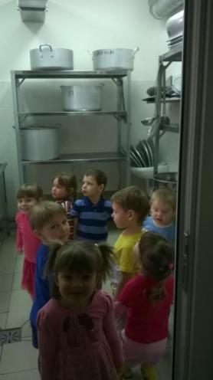
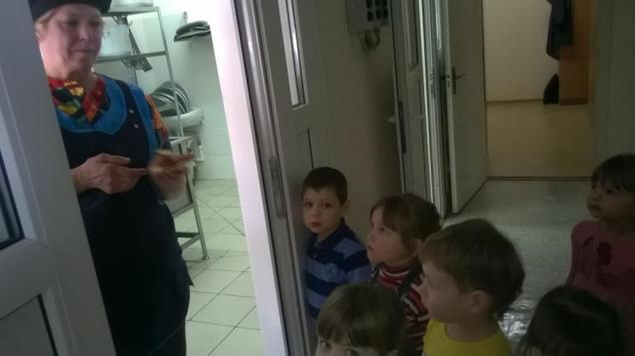
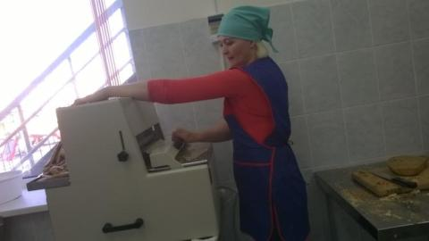
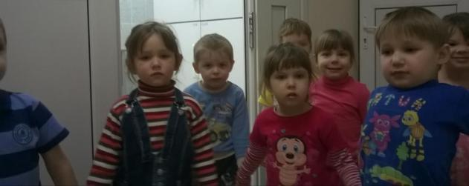
Кухня – самое интересное место в детском саду

Slide 13
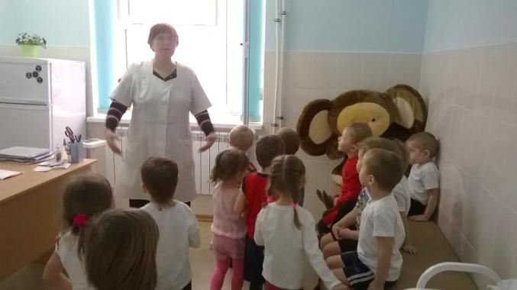
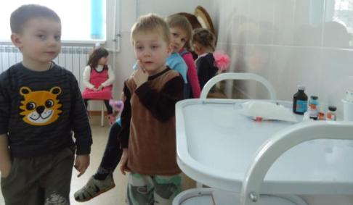
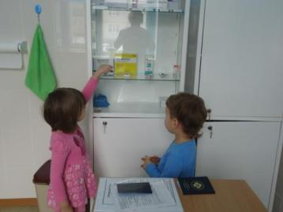
В медицинском кабинете совсем не страшно, а очень интересно!

Slide 14
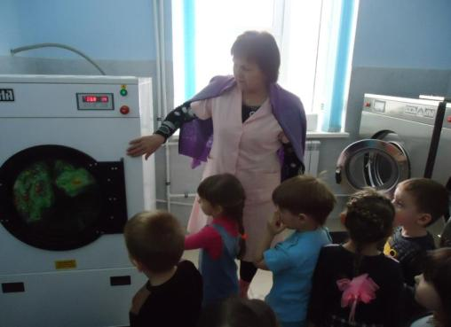
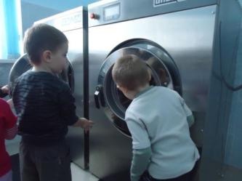
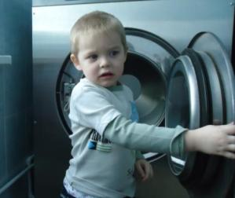
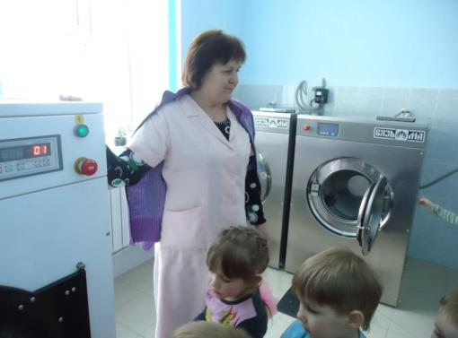
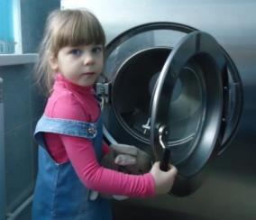
Мы – юные исследователи!

Slide 15
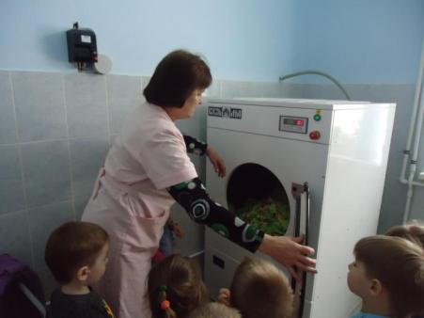
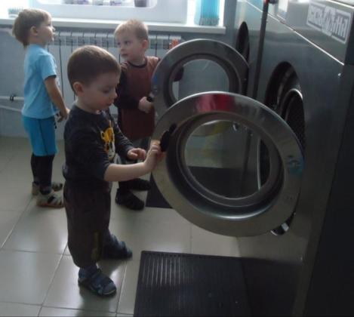
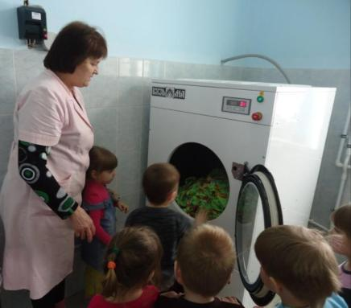
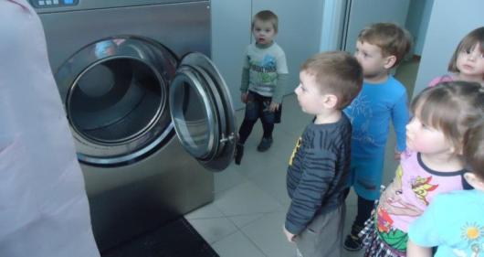
Что? Где? Для чего?
Как?
ОГО!?

Slide 16
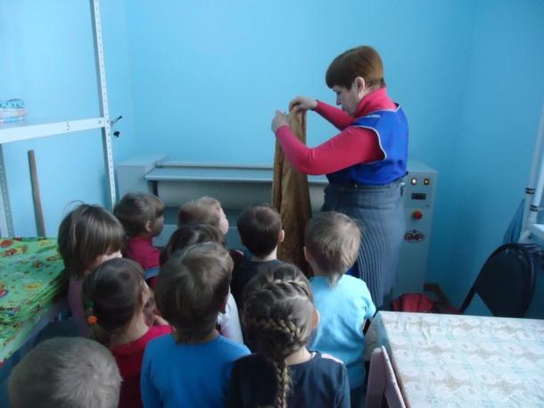
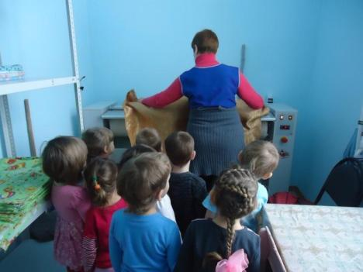
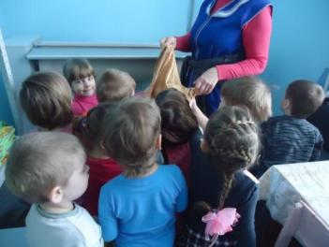
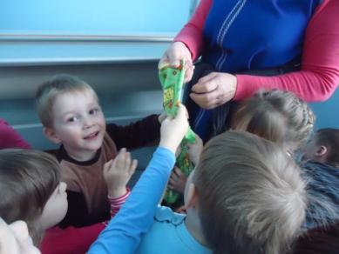
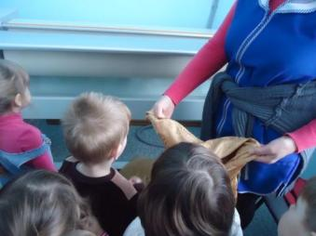
А это ещё что?
…- и я, можно?

Slide 17
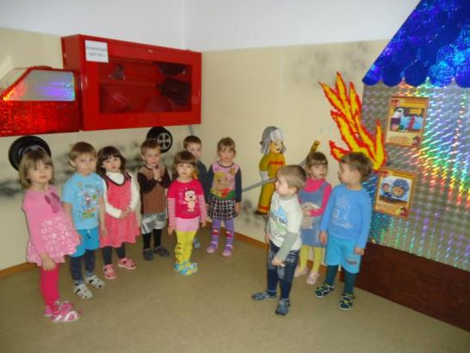
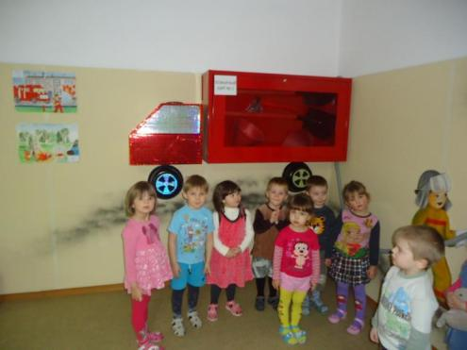
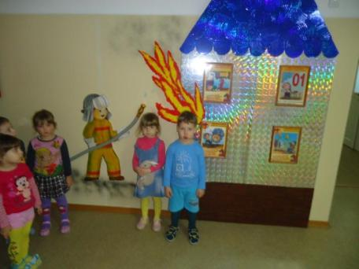
Правила
пожарной безопасности должны все знать и выполнять!

Slide 18
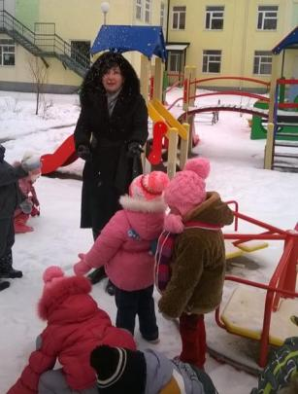
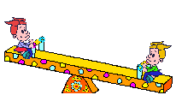
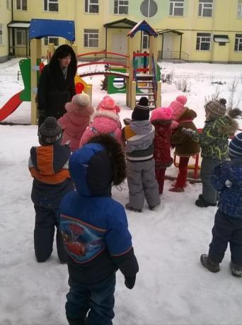
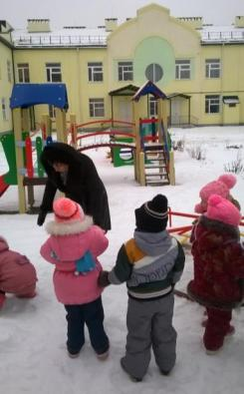
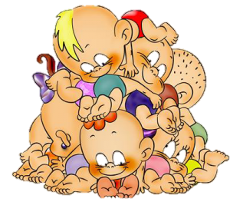
Наша площадка просто ЧУДО!

Slide 19
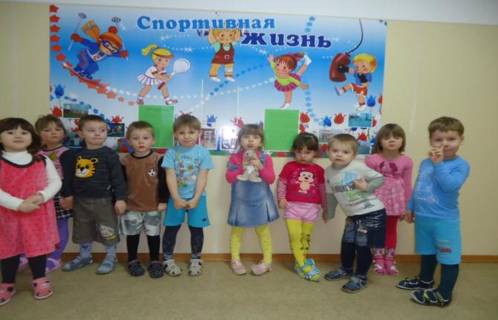
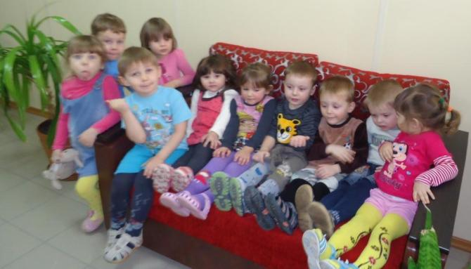
Мы любим тебя, Детский Сад!

Slide 20
И помните, МЫ ВСЕ чьи-то ДЕТИ!
Благодарим за внимание

